Slide 1
«Что у него внутри» хранение данных на низком уровне
Николай Шаплов

Slide 2
Revision: R4.00 08-02-2016
Вот в таком виде я на pgconf и докладывал

Slide 3
О докладчике
Николай Шаплов
  Сотрудник компании Postgres Professional
  Perl, С разработчик
Контакты
  E-mail: n.shaplov@postgrespro.ru
  Jabber: n.shaplov@postgrespro.ru

Slide 4
О докладе
Введение
Атрибуты в записи
– Атрибуты фиксированной длины
– Атрибуты переменной длины
  – Значение NULL
Выравнивание
Большие атрибуты переменной длины
– Сжатие
  – TOAST-хранилище
Оптимизация
  – Уменьшение размера
– Увеличение скорости

Slide 5
Postgres data structures for dummies
Bruce Momjian, PostgreSQL Internals Through Pictures:
File structure
Page structure
Tuple header structure
Nikolay Shaplov, Tuple Internals: exposing, exploring & explaining:
Tuple attributes layout

Slide 6
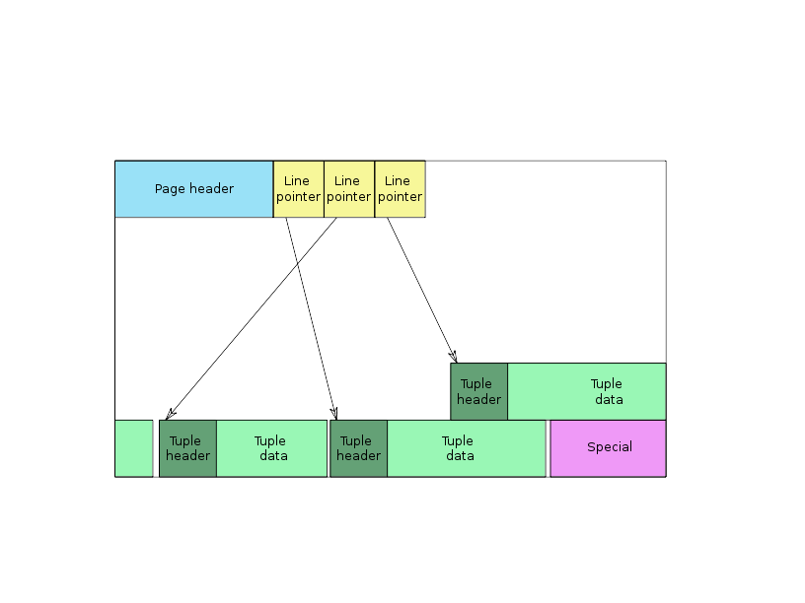
Хранение записей на странице
Хранилище в котором
хранятся данные таблицы
разделено на восми-
килобайтные страницы

Slide 7
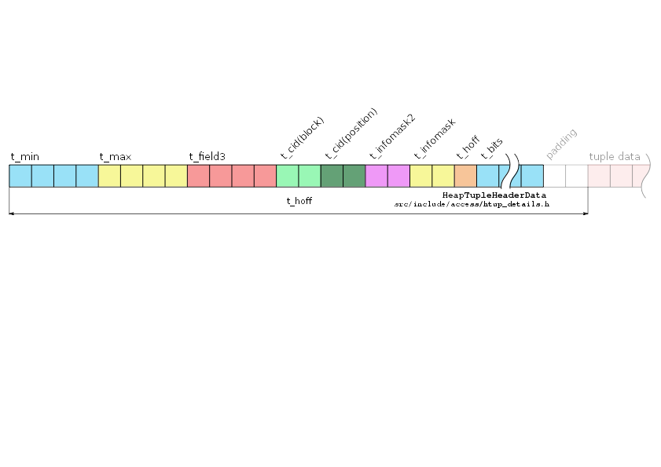
Заголовок записи / Tuple header
t_min
t_max
t_field3
t_bits – маска NULL-значений
t_hoff – смещение области данных
Видимость записи
t_cid – положение записи в хранилище
Заголовок записи не
содержит информации
о том, как значения
атрибутов размещены
в области данных
t_infomask2
t_infomask
Флаги + кол-во атрибутов

Slide 8
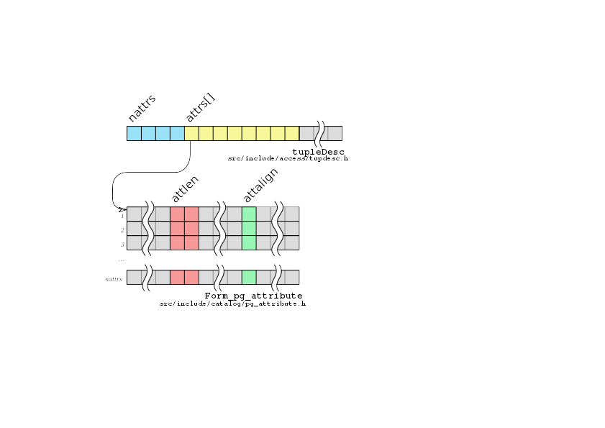
Дескриптор записи / Tuple descriptor
Информация об
атрибутах сохраненных в
области данных находится
в структуре tupleDesc,
которую для каждой
таблицы можно получить при
помощи функции
CreateTupleDescCopyConstr
attlen>0 – атрибут фиксированной длины
attlen=-1 – атрибут переменной длины
attalign:
c – без выравнивания
s – значение смещения округляется до кратности 2
i – значение смещения округляется до кратности 4
d – значение смещения округляется до кратности 4 или 8

Slide 9

Расширение pageinspect
Расширение pageinspect
позволяет исследовать
структуры данных
сохраненных на диске
Патчи d6061f8 + 0271e27
позволяют просматривать не только
заголовки, записей, но и область
данных. Возможность будет
представлена в postreSQL 9.6.
Доступна в Postgres Pro 9.5
уже сейчас!

Slide 10
Хранение атрибутов фиксированной длины
test=# create table test (a int, b int, c int);
CREATE TABLE
test=# insert into test VALUES (1,2,3);
INSERT 0 1
test=# select lp, t_data from heap_page_items(get_raw_page('test', 0));
lp | t_data
----+----------------------------
1 | \x010000000200000003000000
test=# select * from heap_page_item_attrs(get_raw_page('test',0),'test'::regclass);
lp | t_attrs
----+---------------------------------------------
1 | {"\\x01000000","\\x02000000","\\x03000000"}
Числа хранятся на
диске как числа
Сюрприз :-)

Slide 11
Атрибуты фиксированной длины
Самостоятельная работа
Используя расширение pageinspect попробуйте выяснить как хранится атрибут типа date:
  Хранятся ли день, месяц и год как отдельные значения?
  Хранится ли дата как количество некоторых единиц относительно условного нуля?
  Что именно это за единицы?
  Что принято за ноль?
Шпаргалка:
create table test (d date);
insert into test values ('2016-02-13'),('2016-02-13'::date+2);

Slide 12
Атрибуты фиксированной длины
Самостоятельная работа
test=# create table test (s varchar);
CREATE TABLE
test=# insert into test VALUES (now()),('2000-01-01'),('2000-01-01'::date-1);
INSERT 0 1
test=# select lp, t_data from heap_page_items(get_raw_page('test', 0));
lp | t_data
----+--------------
1 | \xf4160000
2 | \x00000000
3 | \xffffffff

Slide 13
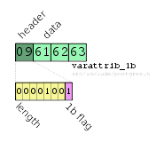
Хранение атрибутов переменной длины. Однобайтный заголовок
Однобайтный
заголовок используется в
некомпрессированных строках
длиной до 126 символов
test=# create table test (s varchar);
CREATE TABLE
test=# insert into test VALUES ('abcd'),('abc');
INSERT 0 1
test=# select lp, t_data from
heap_page_items(get_raw_page('test', 0));
lp | t_data
----+--------------
1 | \x0b61626364
2 | \x09616263

Slide 14
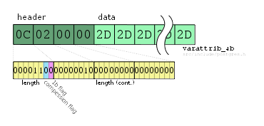
Хранение атрибутов переменной длины. Четырехбайтный заголовок
test=# create table test (a varchar);
CREATE TABLE
test=# insert into test VALUES (repeat('+',126)),(repeat('-',127));
INSERT 0 1
test=# select lp, t_data from
heap_page_items(get_raw_page('test', 0));
Четырехбайтный
заголовок используется
для строк длиннее
126 байт, а так же
для сжатых строк
lp | t_data
----+---------------------
1 | \xff2b2b2b2b2b2b2b2b2b2b2b2b2b2b2b...
2 | \x0c0200002d2d2d2d2d2d2d2d2d2d2d2d2d2d2d...

Slide 15
Атрибуты переменной длины
Самостоятельная работа
Представление массивов во внутренней структуре данных
  Убедитесь, что массивы хранятся как атрибут переменной длины;
  Убедитесь, что элементы массива хранятся в самой структуре данных;
  Найдите поле, в котором хранится размер массива;
  Хранится ли информация о типе данных элемента массива в каждой
  записи содержащий массив?
  Что еще интересного удалось узнать?
Шпаргалка:
create table test (a integer[]);
insert into test values ('{1,2,3,4}');
src/include/utils/array.h
/* A standard varlena array has the following internal structure:
* <vl_len_> - standard varlena header word
* <ndim> - number of dimensions of the array
* <dataoffset> - offset to stored data, or 0 if no nulls bitmap
* <elemtype> - element type OID
* <dimensions> - length of each array axis (C array of int)
* <lower bnds> - lower boundary of each dimension (C array of int)
* <null bitmap> - bitmap showing locations of nulls (OPTIONAL)
* <actual data> - whatever is the stored data */

Slide 16
Атрибуты переменной длины
Самостоятельная работа
test=# create table test (a integer[]);
CREATE TABLE
test=# insert into test VALUES ('{255,127,63}'),('{255,127}'),('{255}');
INSERT 0 3
test=# select lp, t_data from heap_page_items(get_raw_page('test', 0));
lp | t_data
----+----------------------------------------------------------------------
1 | \x430100000000000000170000000300000001000000ff0000007f0000003f000000
2 | \x3b0100000000000000170000000200000001000000ff0000007f000000
3 | \x330100000000000000170000000100000001000000ff000000
(3 rows)

Slide 17
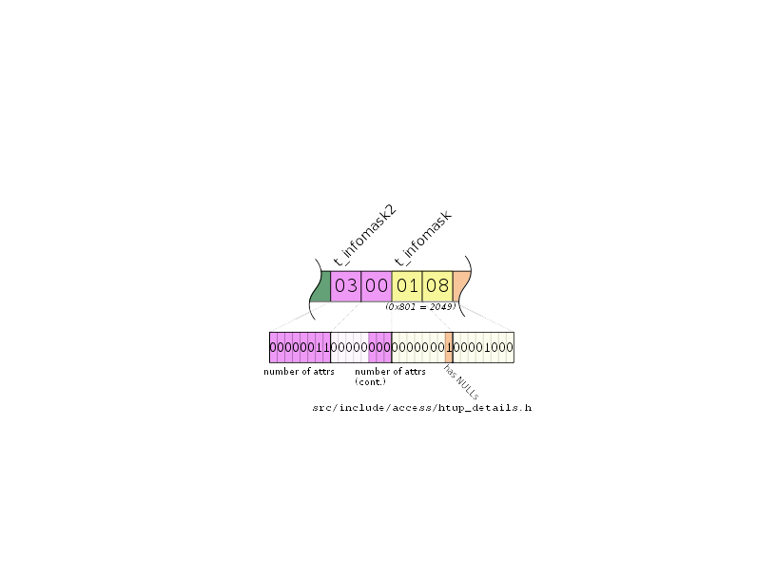
Infomask и Infomask2
test=# create table test (a int, b int, c int);
CREATE TABLE
test=# insert into test VALUES (1,2,3),(1,null,3);
INSERT 0 2
test=# select lp, t_infomask2, t_infomask, t_bits, t_data from heap_page_items(get_raw_page('test', 0));
lp | t_infomask2 | t_infomask | t_bits | t_data
----+-------------+------------+----------+---------------------------
1 | 3 | 2048 | | \x010000000200000003000000
2 | 3 | 2049 | 10100000 | \x0100000003000000
t_infomask и t_infomask2
содержат массив битовых
флагов, сообщающих о различных
о свойствах хранимых в записи
данных. Например флаг
has NULLs указывающий
есть ли среди атрибутов
NULL-значения
Кроме того t_infomask2
хранит количество атрибутов
в записи

Slide 18
NULL-значения
Если атрибут имеет
значение NULL, то он
вообще не представлен в
области данных, зато
для него установлен
специальный бит
в поле t_bits
test=# create table test (a int, b int, c int);
CREATE TABLE
test=# insert into test VALUES (1,2,3),(1,null,3);
INSERT 0 2
test=# select lp, t_infomask, t_bits, t_data from
heap_page_items(get_raw_page('test', 0));
lp | t_infomask | t_bits | t_data
----+------------+----------+---------------------------
1 | 2048 | | \x010000000200000003000000
2 | 2049 | 10100000 | \x0100000003000000
test=# select lp, t_infomask, t_bits, t_attrs from
heap_page_item_attrs(get_raw_page('test',0),'test'::regclass)
lp | t_infomask | t_bits | t_attrs
---+------------+---------+------------------------------------------
1 | 2048 | |{"\\x01000000","\\x02000000","\\x03000000"}
2 | 2049 |10100000 |{"\\x01000000",NULL,"\\x03000000"}

Slide 19
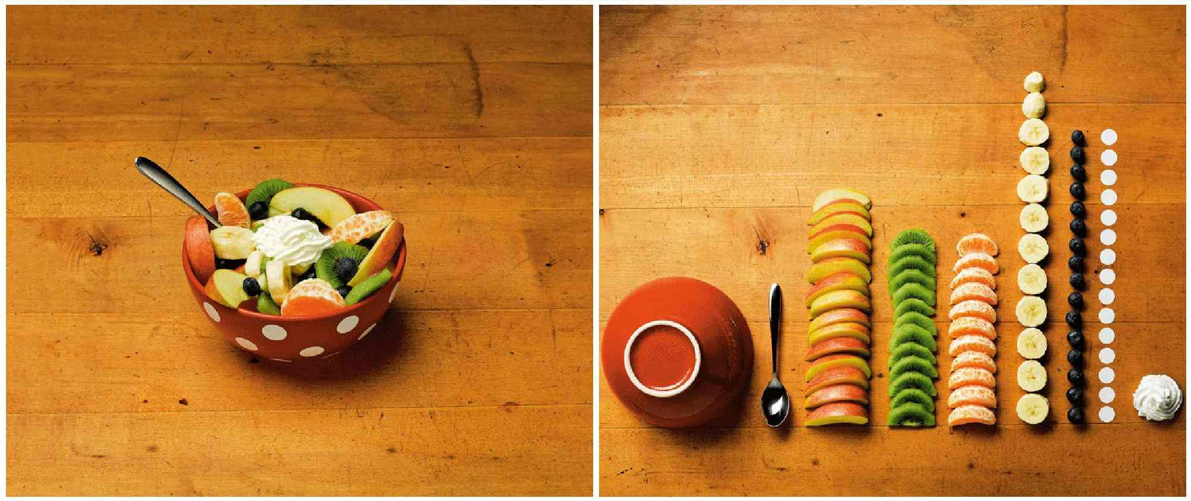
Alignment

Slide 20
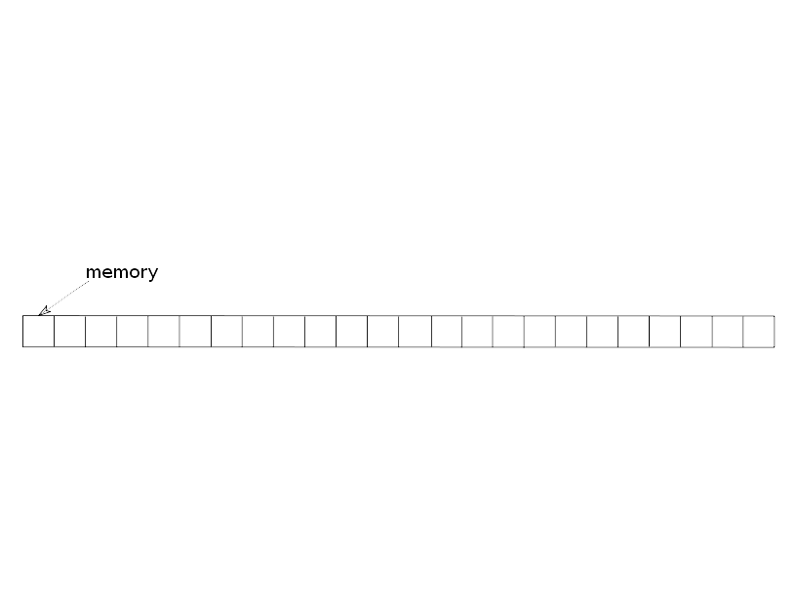
Выравнивание
память

Slide 21
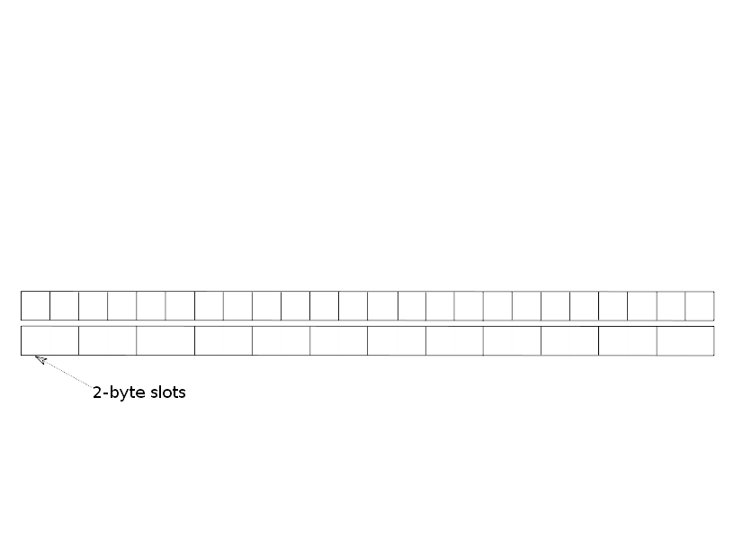
Выравнивание
2-х байтовый “слот”

Slide 22
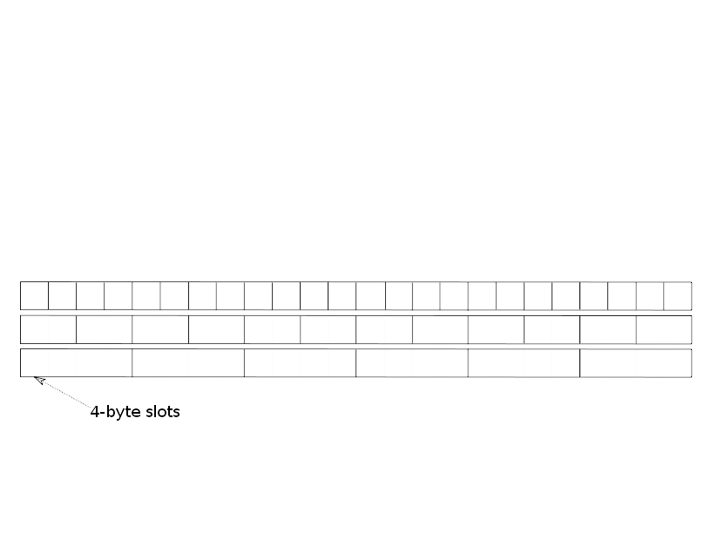
Выравнивание
4-х байтовый “слот”

Slide 23
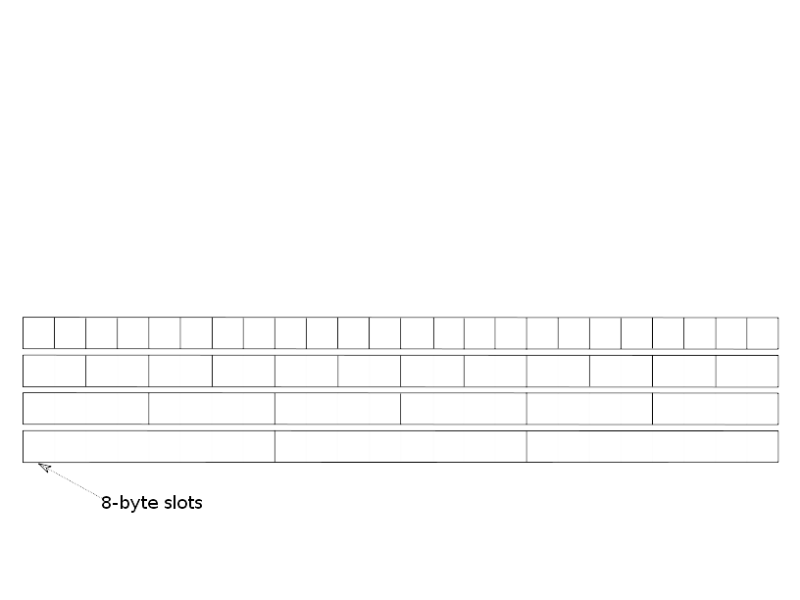
Выравнивание
8-ми байтовый “слот”

Slide 24
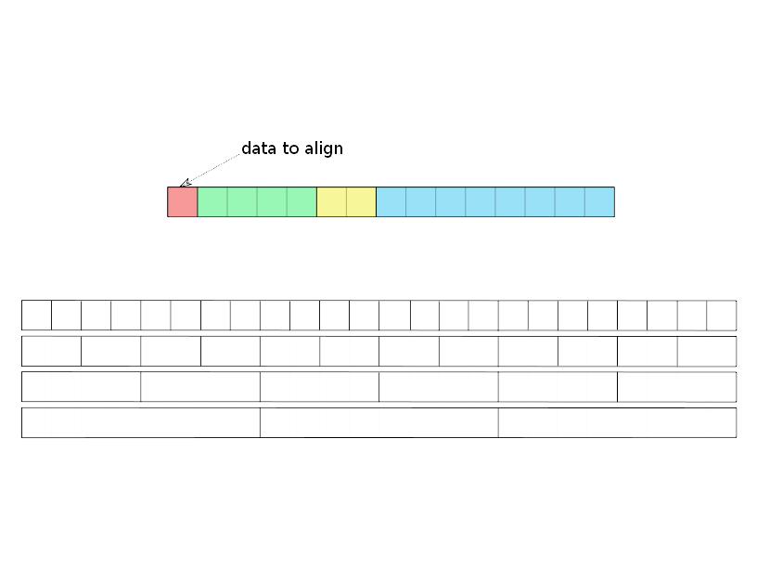
Выравнивание
Данные для размещения в памяти

Slide 25
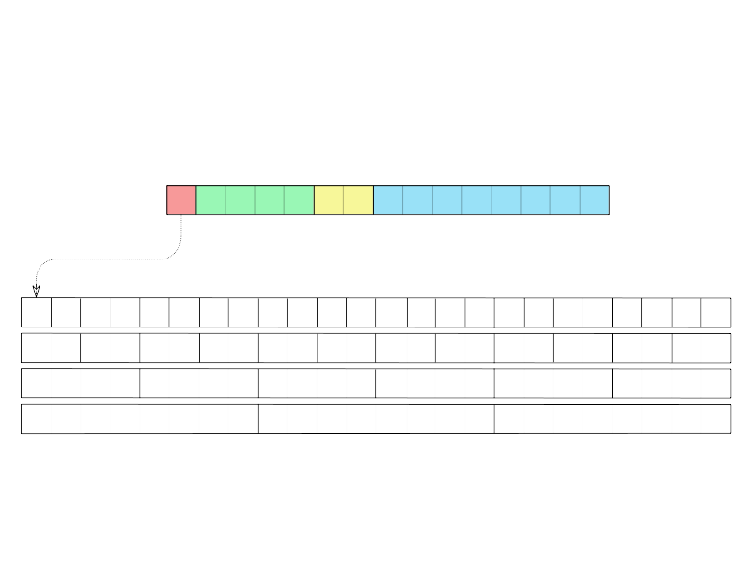
Выравнивание

Slide 26
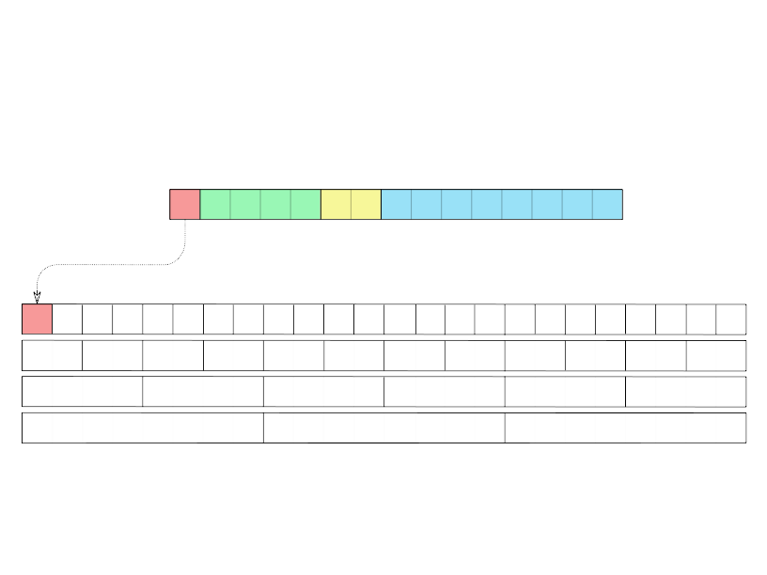
Выравнивание

Slide 27
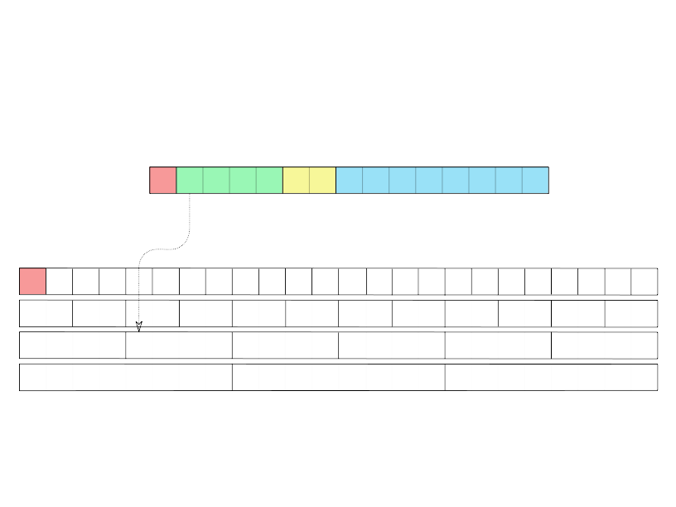
Выравнивание

Slide 28
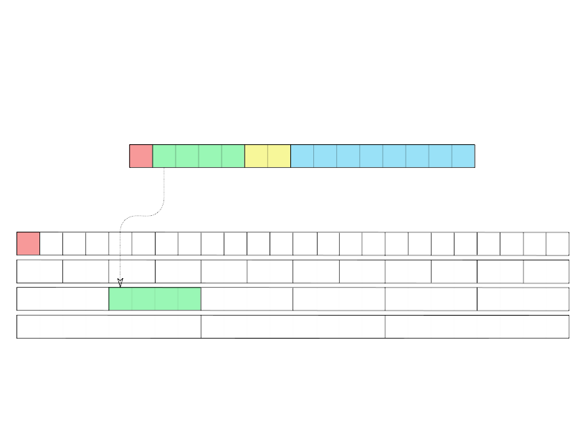
Выравнивание

Slide 29
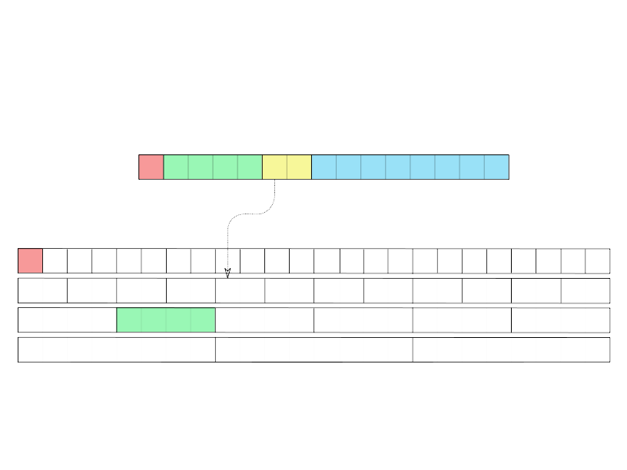
Выравнивание

Slide 30
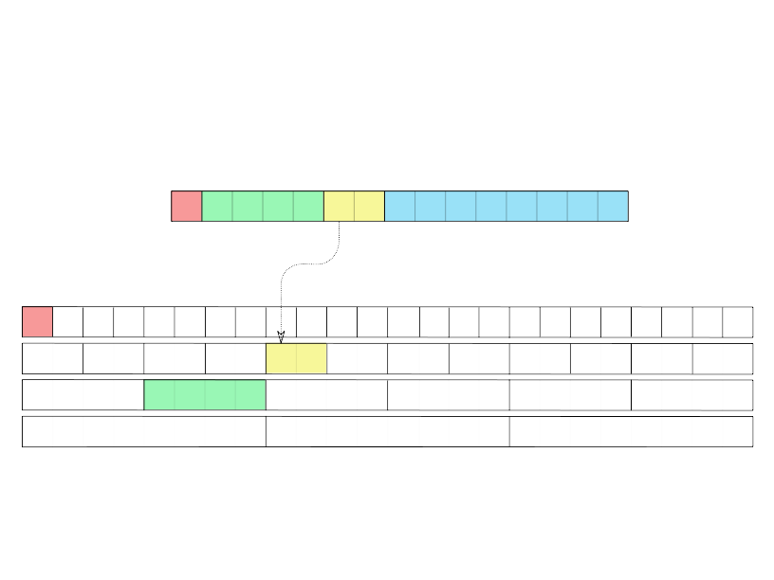
Выравнивание

Slide 31
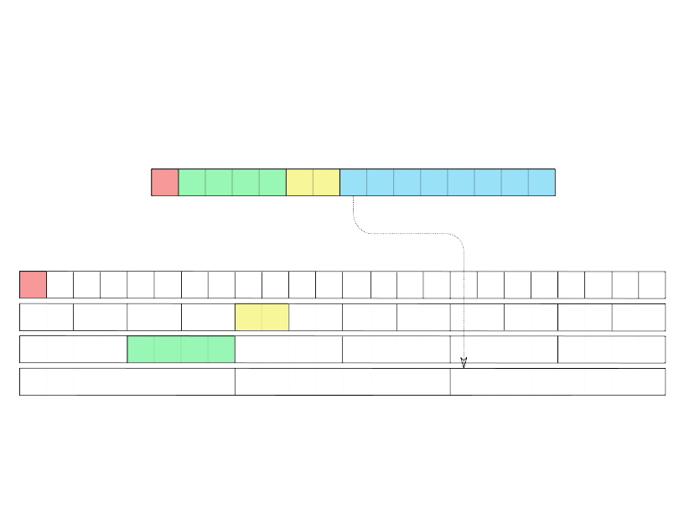
Выравнивание

Slide 32
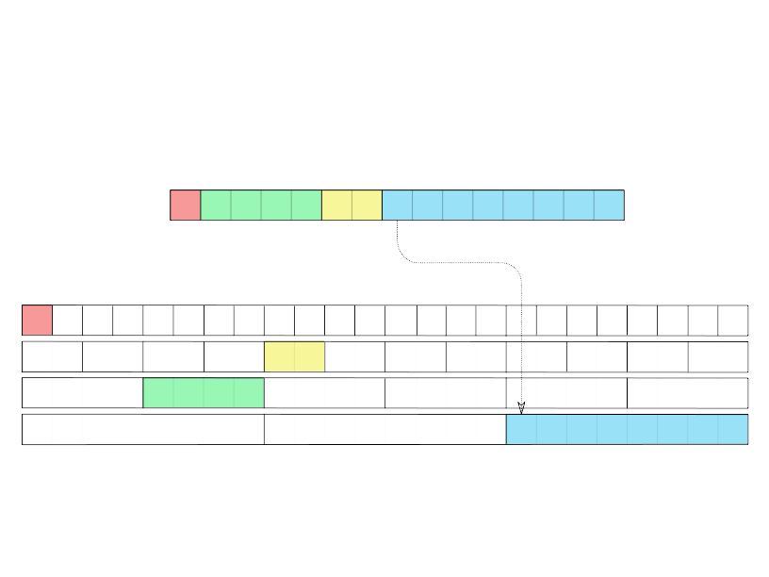
Выравнивание

Slide 33
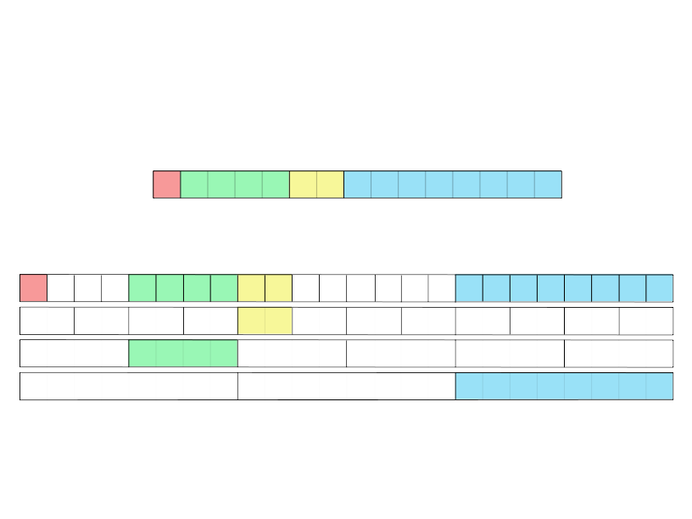
Выравнивание

Slide 34
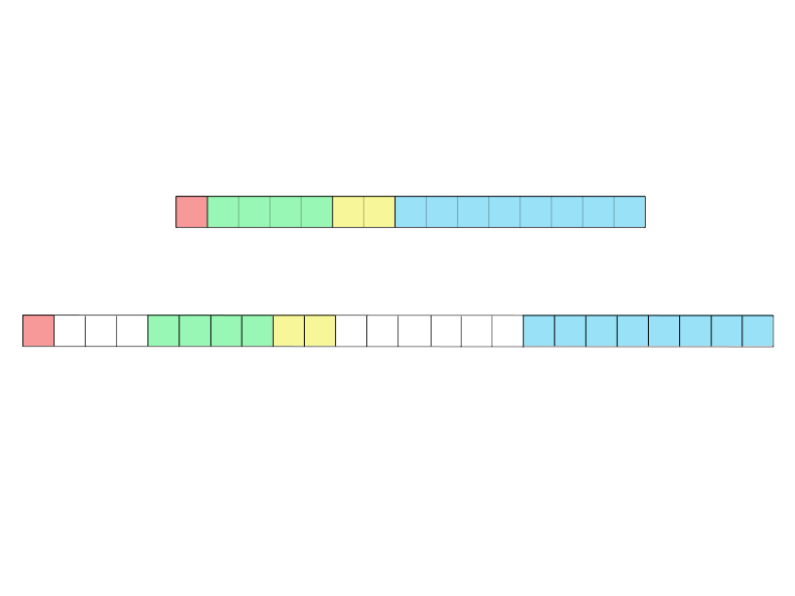
Выравнивание

Slide 35
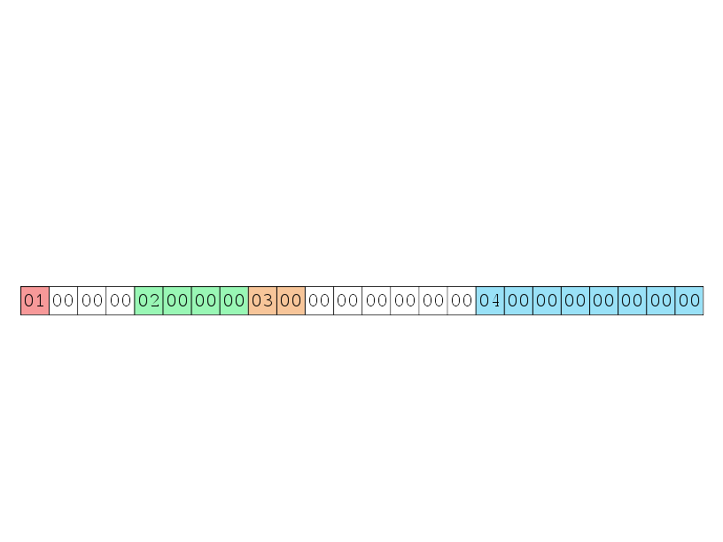
Выравнивание атрибутов фиксированной длины
test=# create table test (a boolean, b int, c smallint, d bigint);
CREATE TABLE
test=# insert into test VALUES ('t',2,3,4);
INSERT 0 1
test=# select lp, t_data from
heap_page_items(get_raw_page('test', 0));
Атрибуты
фиксированной
длинны размещены
в области данных ровно
так, как показано в
предыдущем
примере
lp | t_data
----+----------------------------------------------------
1 | \x010000000200000003000000000000000400000000000000

Slide 36
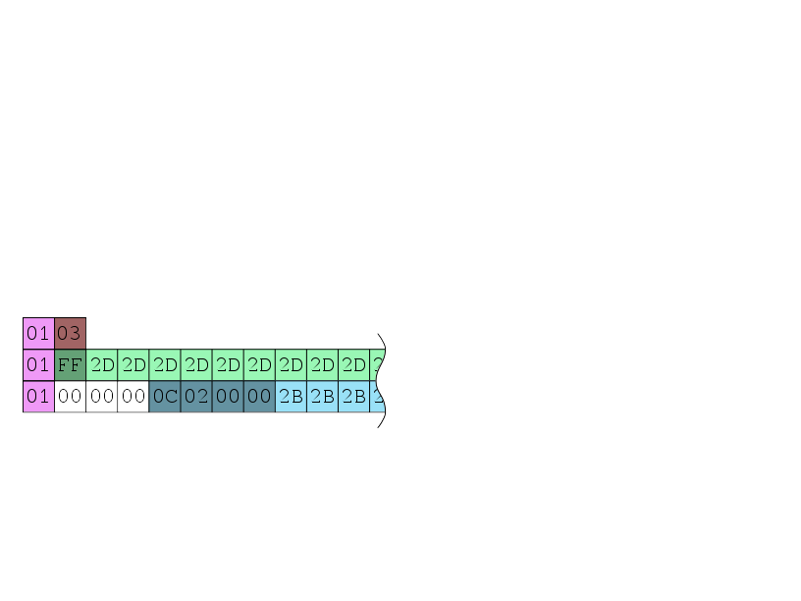
Выравнивание атрибутов переменной длины
test=# create table test (a boolean, b varchar);
CREATE TABLE
test=# insert into test VALUES ('t',''),
test-# ('t',repeat('-',126)),
test-# ('t',repeat('+',127));
INSERT 0 3
test=# select lp, t_data from heap_page_items(get_raw_page('test', 0));
В случае
атрибутов переменной
длины фактически
происходит выравнивание
заголовка
lp | t_data
---+---------------------------
1 | \x0103
2 | \x01ff2d2d2d2d2d2d2d2d...
3 | \x010000000c0200002b2b2b2b2b...

Slide 37
Выравнивание на
64-х и 32-х битных платформах
Для процессоров разной
разрядности выравнивание
работает по-разному
# create table test (b int, c bigint);
CREATE TABLE
# insert into test VALUES (1,2);
INSERT 0 1
64bit
lp | t_data
---+-------------------------------------
1 | \x01000000000000000200000000000000
32bit
lp | t_data
---+-----------------------------
1 | \x010000000200000000000000

Slide 38
"Недостача" атрибутов в записи
Если вы добавили новый
атрибут со значением по умолчанию
NULL, то postgres не будет обновлять
записи в хранилище, а будет все
недостающие атрибуты считать
равными NULL
test=# create table test (a int, b int);
CREATE TABLE
test=# insert into test VALUES (1,10);
INSERT 0 2
test=# ALTER TABLE test ADD COLUMN c int;
ALTER TABLE
test=# insert into test VALUES (3,30,300);
INSERT 0 1
test=# select lp, t_infomask2, t_data from heap_page_items(get_raw_page('test', 0));
lp | t_infomask2 | t_data
----+-------------+----------------------------
1 | 2 | \x010000000a000000
2 | 3 | \x030000001e0000002c010000
test=# select lp, t_infomask2, t_attrs from
heap_page_item_attrs(get_raw_page('test',0),'test'::regclass);
lp | t_infomask2 | t_attrs
---+----------+-------------------------------------------
1 | 2 | {"\\x01000000","\\x0a000000",NULL}
2 | 3 | {"\\x03000000","\\x1e000000","\\x2c010000"}

Slide 39
Добавление и удаление атрибутов
Самостоятельная работа
Попробуйте при помощи расширения pageinspect выяснить что происходит при:
  добавлении нового атрибута с непустым значением по умолчанию;
  удалении существующего атрибута;
Шпаргалка:
alter table test add column b integer default 12;
alter table test drop column a;
Подсказки:
Поймать полное пересоздание хранилища можно по пропавшим из хранилища удаленным записям;
Форсировать пересоздание хранилища можно командой vacuum full. Это приведет к пересозданию всех записей, и все следы оптимизаций будут очищены

Slide 40
Добавление атрибутов
Самостоятельная работа
test=# create table test (a integer);
CREATE TABLE
test=# insert into test values (1),(2),(3),(4);
INSERT 0 4
test=# delete from test where a=3;
DELETE 1
test=# SELECT lp, t_xmin, t_xmax, t_attrs FROM heap_page_item_attrs(get_raw_page('test', 0), 'test'::regclass);
lp | t_xmin | t_xmax | t_attrs
----+--------+--------+-----------------
1 | 826 | 0 | {"\\x01000000"}
2 | 826 | 0 | {"\\x02000000"}
3 | 826 | 827 | {"\\x03000000"}
4 | 826 | 0 | {"\\x04000000"}
(4 rows)
test=# alter table test add column b integer default 12;
ALTER TABLE
test=# SELECT lp, t_xmin, t_xmax, t_attrs FROM heap_page_item_attrs(get_raw_page('test', 0), 'test'::regclass);
lp | t_xmin | t_xmax | t_attrs
----+--------+--------+-------------------------------
1 | 828 | 0 | {"\\x01000000","\\x0c000000"}
2 | 828 | 0 | {"\\x02000000","\\x0c000000"}
3 | 828 | 0 | {"\\x04000000","\\x0c000000"}
(3 rows)
При добавлении атрибута
со значением по умолчанию
хранилище просто
пересоздается

Slide 41
Удаление атрибутов
Самостоятельная работа
test=# create table test (a integer, b integer, c integer);
CREATE TABLE
test=# insert into test values (1,2,16),(2,4,32),(3,6,48);
INSERT 0 3
test=# alter table test drop column b;
ALTER TABLE
test=# SELECT lp, t_xmin, t_xmax, t_attrs FROM heap_page_item_attrs(get_raw_page('test', 0), 'test'::regclass);
lp | t_xmin | t_xmax | t_attrs
----+--------+--------+---------------------------------------------
1 | 835 | 0 | {"\\x01000000","\\x02000000","\\x10000000"}
2 | 835 | 0 | {"\\x02000000","\\x04000000","\\x20000000"}
3 | 835 | 0 | {"\\x03000000","\\x06000000","\\x30000000"}
(3 rows)
test=# insert into test values (4,64);
INSERT 0 1
test=# SELECT lp, t_xmin, t_xmax, t_attrs FROM heap_page_item_attrs(get_raw_page('test', 0), 'test'::regclass);
lp | t_xmin | t_xmax | t_attrs
----+--------+--------+---------------------------------------------
1 | 835 | 0 | {"\\x01000000","\\x02000000","\\x10000000"}
2 | 835 | 0 | {"\\x02000000","\\x04000000","\\x20000000"}
3 | 835 | 0 | {"\\x03000000","\\x06000000","\\x30000000"}
4 | 837 | 0 | {"\\x04000000",NULL,"\\x40000000"}
(4 rows)
При удалении атрибута,
данные из хранилища не
удаляются, атрибут лишь
помечается в tupleDescriptor как
удаленный
Все новые записи вместо
удаленного атрибута содержат
значение NULL

Slide 42
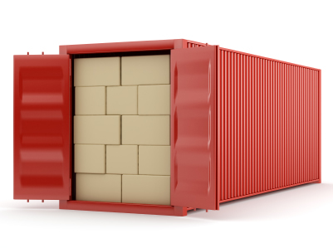
Хранение больших данных
Компрессия
TOAST

Slide 43
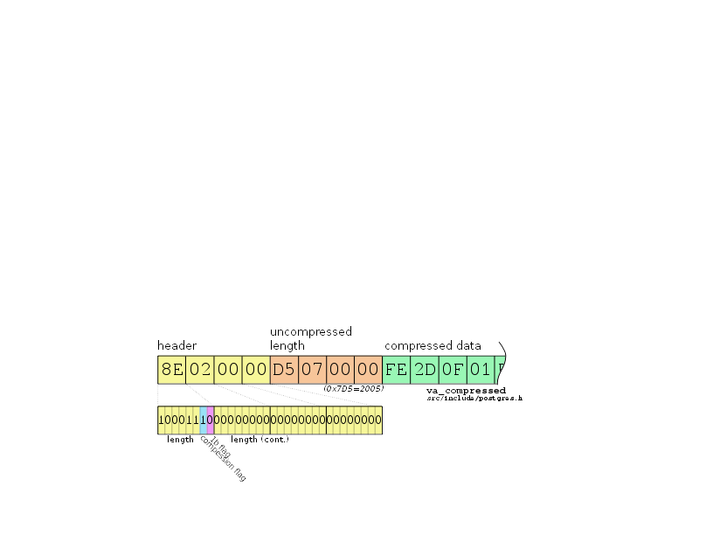
Компрессия значений атрибутов
Если размер
записи превышает ~2k
postgres попытается сжать
данные в атрибутах переменной
длины (начиная с самого
длинного)
test=# create table test (a varchar);
CREATE TABLE
test=# insert into test VALUES (repeat('-',2004)),
test-# (repeat('-',2005));
INSERT 0 2
test=# select lp, t_data from heap_page_items(get_raw_page('test', 0));
lp | t_data
---+-----------------------------------------------------------------------------
1 | \x601f00002d2d2d2d2d2d2d2d2d2d2d2d2d2d2d2d2d2d2d2d2d2d2d2d2d......
2 | \x8e000000d5070000fe2d0f01ff0f01ff0f01ff0f01ff0f01ff0f01ff0f01ff010f014b

Slide 44
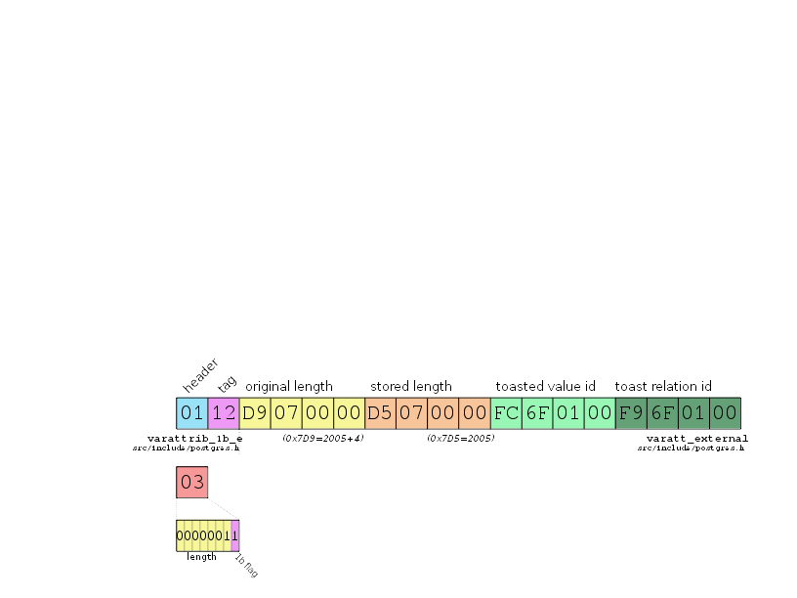
Вынос значение атрибута в TOAST-хранилище
Если все атрибуты
переменной длины сжаты,
а запись все равно длиннее
~2k, postgres начинает выносить
значения атрибутов в
TOAST-хранилище (начиная
с самого длинного)
test=# create table test (a varchar);
CREATE TABLE
test=# ALTER TABLE test ALTER a SET STORAGE EXTERNAL;
ALTER TABLE
test=# insert into test VALUES (repeat('-',2005),
test-# (''));
INSERT 0 2
test=# select lp, t_attrs from
heap_page_items(get_raw_page('test', 0));
lp | t_attrs
----+-------------------------------------------
1 | \x0112d9070000d5070000fc6f0100f96f0100
2 | \x03
Минимально возможное значение
однобайтного заголовка – 0x03. Поэтому 0x01
используется как маркер вынесенного
в TOAST атрибута

Slide 45
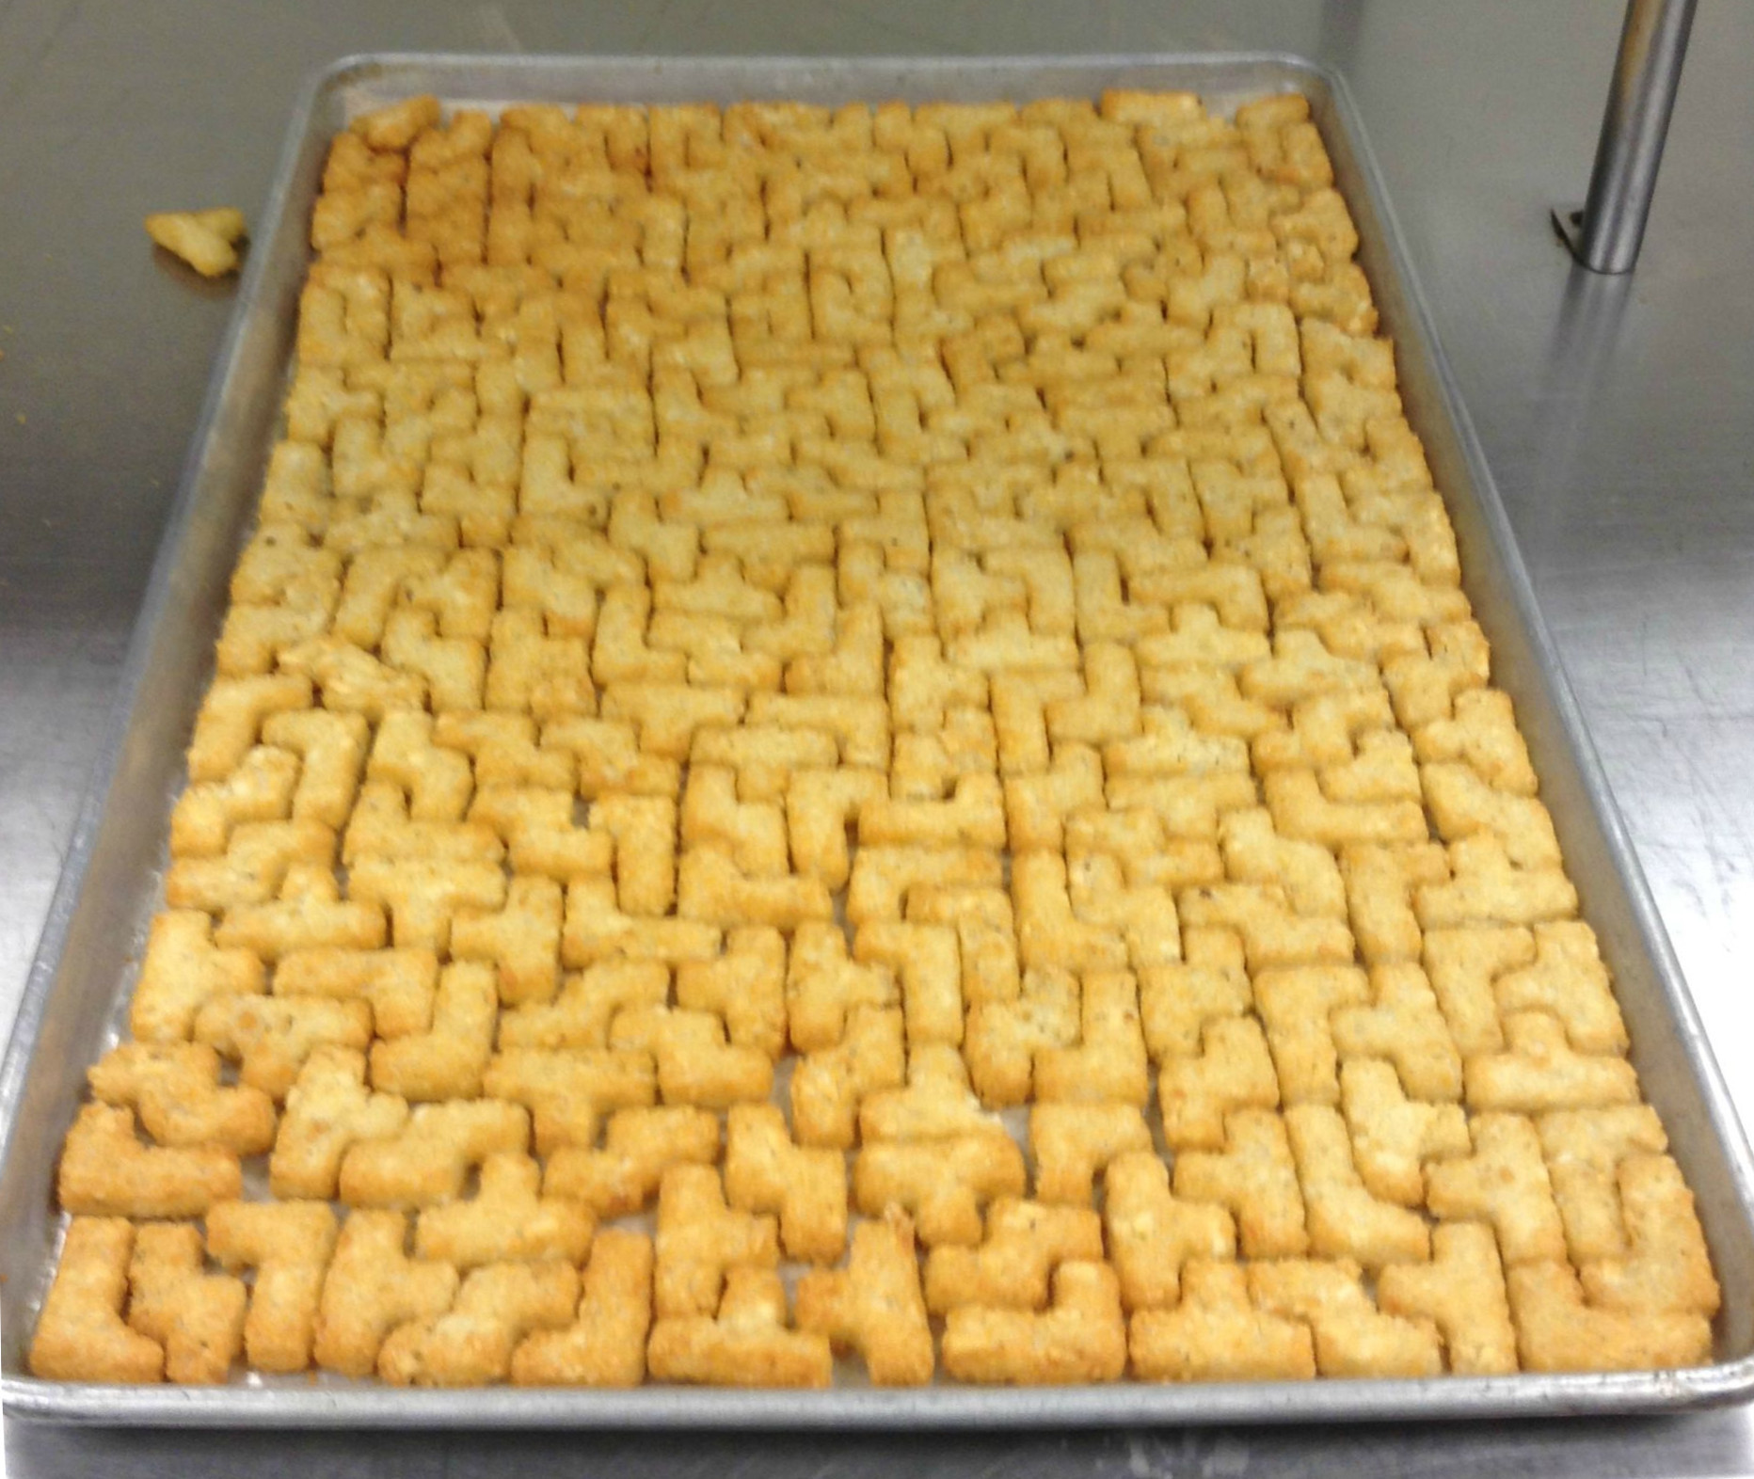
Optimization

Slide 46
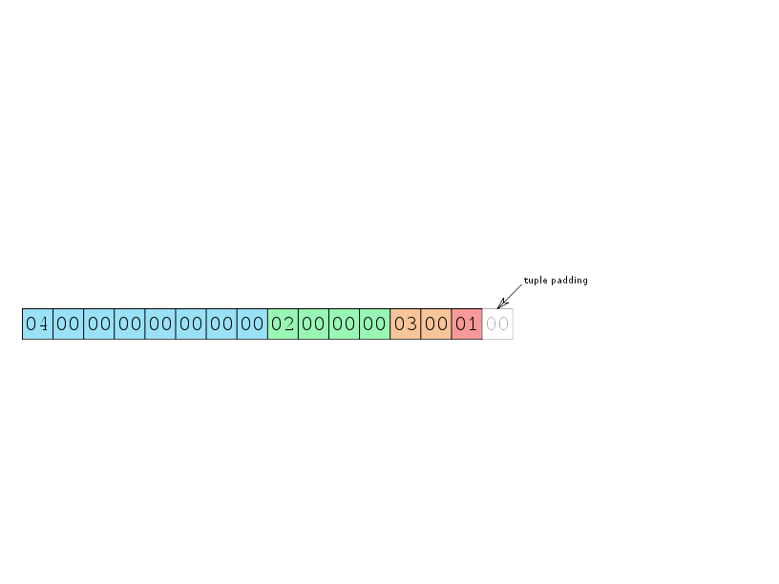
Оптимизация размера
test=# create table test (a boolean, b int, c smallint, d bigint);
Измените порядок
атрибутов чтобы избежать
пустот вызванных
выравниванием
test=# create table test (d bigint, b int, c smallint, a boolean);

Slide 47
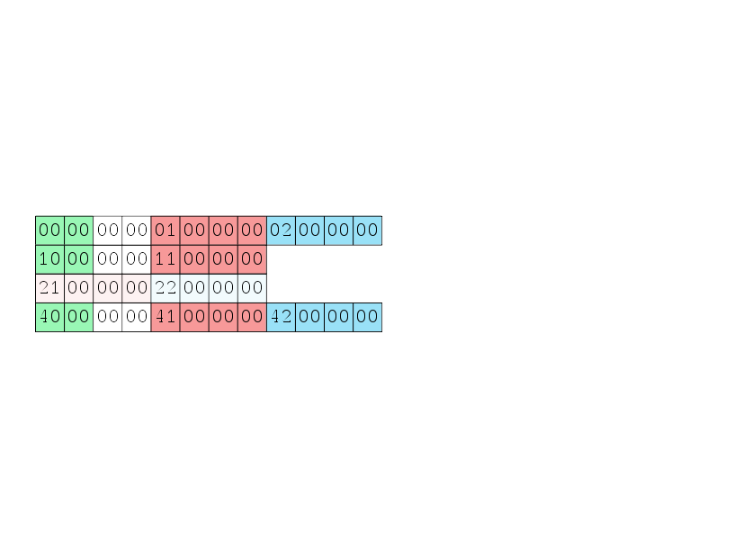
Оптимизация скорости доступа
Если в записи все
атрибуты фиксированной
длинны и ни один из них не
NULL, то положение
атрибута в области
данных – неизменно
create table test (a smallint, b int, c int);
insert into test VALUES (0, 1, 2),
(16, 17, NULL),
(NULL,33, 34),
(64, 65, 66);
То же верно для атрибутов
перед которыми нет NULL'ов
и атрибутов переменной
длинны

Slide 48
Оптимизация скорости доступа
Как разместить атрибуты в записи для увеличения скорости доступа:
Первыми должны идти атрибуты фиксированной
длины, не принимающие значения NULL
За ними – атрибуты фиксированной длины
принимающие значение NULL с малой
вероятностью
Все атрибуты переменной длины должны идти в
конце записи

Slide 49
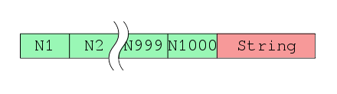
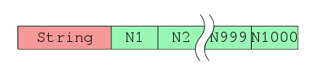
Оптимизация скорости доступа
1 000 атрибутов типа bigint: N1..N1000
Одна varchar строка в начале или конце записи
1 000 000 записей
Запрос для тестирования: SELECT SUM(N1000)
А какое ускорение
может дать правильное
расположение атрибутов?
Попробуем это показать
на вот таком синтетическом
тесте
Тестовое окружение
CPU: 4 socket Xeon V7,
15 Core per socket
Shared Memory: 100Gb
Параметры pgbench
clients: 100
jobs: 100
time: 360
Строка в конце
Строка в начале
tps = 64.373621
tps = 50.387503
64.373621 / 50.387503 = 1.27

Slide 50


Slide 51
Look for a newer versions at https://github.com/dhyannataraj/tuple-internals-presentation

